Slide 1

DEPARTAMENTO DE CIENCIAS ECONÓMICAS, ADMINSTRATIVAS Y DE COMERCIO
CARRERA DE INGENIERÍA COMERCIAL
TEMA:
“IMPACTO DE LA INNOVACIÓN DE PROCESOS EN LA GESTIÓN TURÍSTICA DE LAS MEDIANAS Y GRANDES EMPRESAS DE TURISMO DEL DISTRITO METROPOLITANO DE QUITO (DMQ)”
AUTORAS: CUZCO YAMASCA MARÍA EULALIA
VELÁSQUEZ CLAS JOHANNA KATHERINE
DIRECTOR: ING. CADENA ECHEVERRÍA JAIME LUIS
SANGOLQUÍ, 2018

Slide 2
ÍNDICE:
1. Descripción del sector
2. Planteamiento del problema
3. Objetivos
4. Marco teórico
5. Marco referencial
6. Etapas de la investigación
7. Resultados
8. Discusión
9. Conclusiones

Slide 3
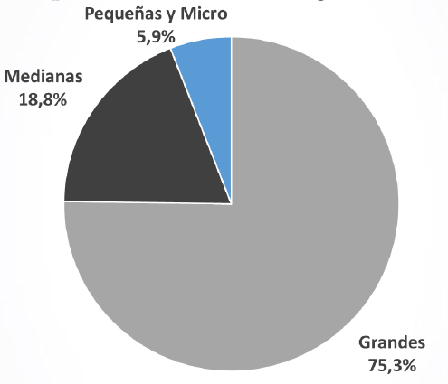
Sector Turismo
Mundial
10% PIB 2017
Ecuador
5,1% PIB
3.9 Millones ingresos diario
405.830 empleos
9,5% PIB 2014
Figura 1. Participación de las empresas a la economía del Ecuador.
Elaborado por Superintendencia de Compañías.
Notes:
El Sector Turismo es uno de los principales motores de la economía a nivel mundial, el cual se
ve inmerso en un constante cambio debido, fundamentalmente, a las nuevas exigencias de sus
clientes, lo que trae como consecuencia que la actividad de innovación esté presente en todos
sus ámbitos.
Para ilustrar lo que el Sector Turismo es para la economía mundial, de acuerdo con la
información proporcionada por World Travel & Tourism Council (WTTC, 2014), éste sector
representó en el 2013 el 9.5% del PIB, generó101 millones de empleos y se espera que crezca
en un promedio de 4.2% anual; siendo mayor que el de otros sectores.

Slide 4
Problema
Disminución de 1.174 a 1.076 millones
2016/17
Informalidad del 40%
Administración convencional
Innovación de procesos
1
2
1
(Banco Central, 2016).
2
(WTTC;, 2016)

Slide 5

Objetivo General
Analizar el impacto de la innovación de procesos en la gestión turística de las medianas y grandes empresas del sector turismo del DMQ.

Slide 6
OBJETIVOS ESPECIFICOS
Determinar un marco teórico, referencial y conceptual.
Demostrar las hipótesis (H1, H2, H3, H4 y H5) planteadas en la investigación
Construir un marco metodológico para la medición de las variables.

Slide 7
Etapas de la Investigación
Elaboración del marco teórico
Diseño de la Investigación
Elaboración de Cuestionarios
Validación de los cuestionarios
Aplicación del cuestionario
Tabulación y análisis de resultados
Conclusiones y Recomendaciones
Identificación de muestras

Slide 8
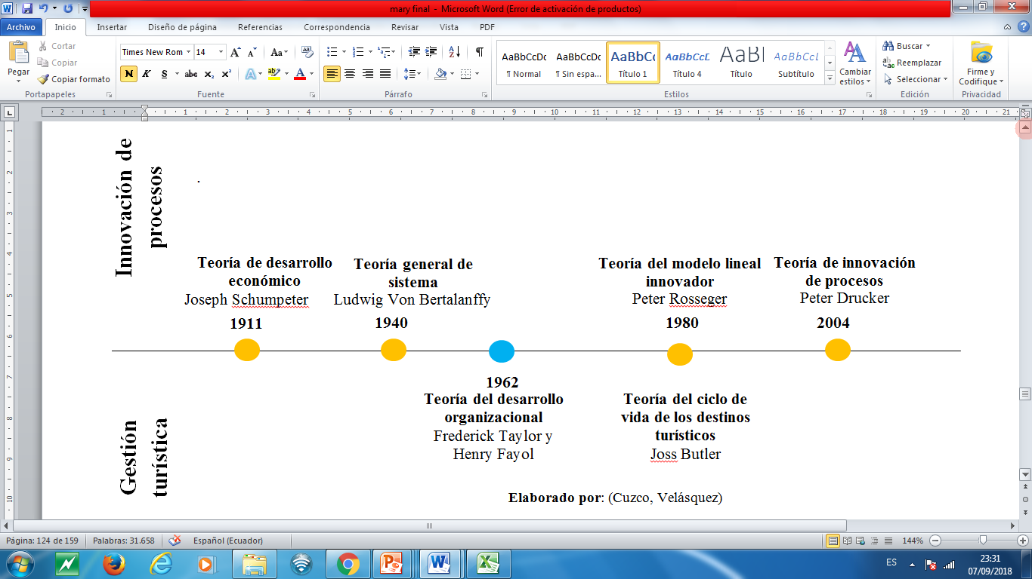
Marco teórico

Slide 9
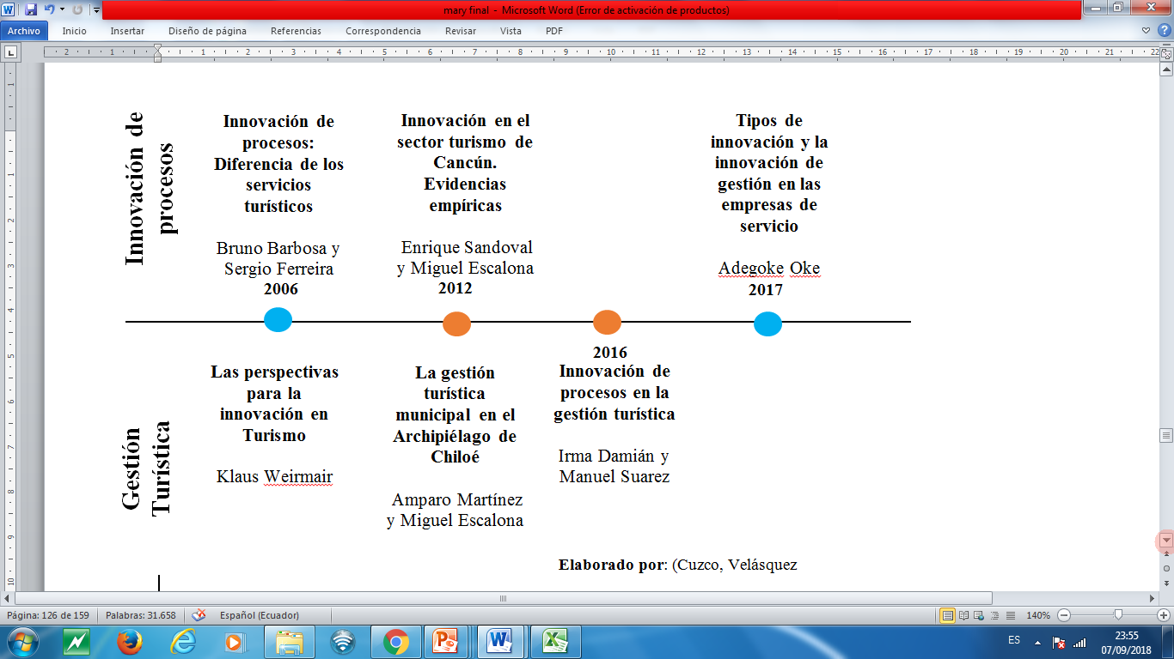
Marco referencial

Slide 10

Diseño de la Investigación
Enfoque de investigación
Tipología de la investigación
Enfoque cuantitativo
Finalidad
Hipótesis
Validación
Fuentes de Información
Unidad de Análisis
Control de las Variables
Alcance
Instrumentos de recolección de datos
Unidad de análisis censo

Slide 11
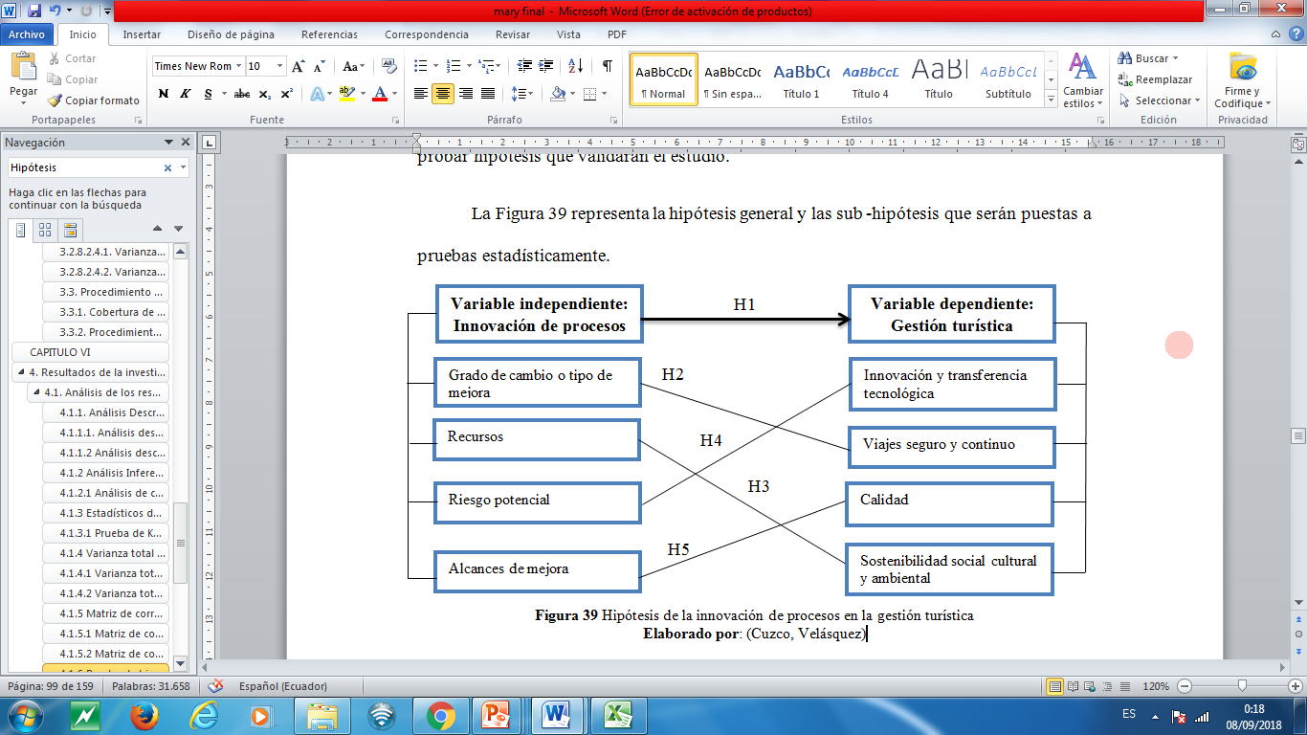
Modelo de relación entre variables
Figura 2. Modelo de relación del impacto de la innovación de procesos en la gestión turística
Elaborado por: (Cuzco, Velásquez)

Slide 12

Validez de contenido
Representatividad
Escala
Comprensión
Interpretación
Claridad
Criterios de evaluación
Más
bajo
Más
alto
1
2
3
4
5
0%
25%
50%
75%
100%
Aplicación expertos
Notes:
Reactivos y represtativos son los items

Slide 13
Validación y constructo
PRUEBA PILOTO
Alpha de Cronbach
Innovación de procesos
Gestión turística
Estadísticas de fiabilidad
Alfa de Cronbach | N de elementos
,866 | 16
Estadísticas de fiabilidad
Alfa de Cronbach | N de elementos
,857 | 16
Notes:
Cronbach es un coeficiente que permite medir la fiabilidad de un instrumento de medición
Consistencia interna
Correlcion de preguntas

Slide 14


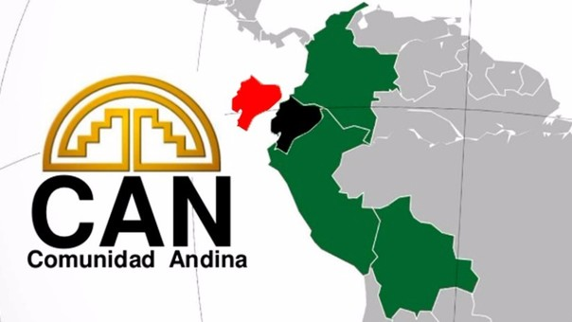
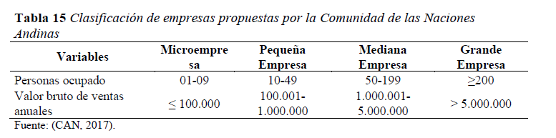
Unidad de análisis
5326 establecimientos

Slide 15
CAPITULO III: Resultados
ANÁLISIS UNIVARIADO

Slide 16
ANÁLISIS BIVARIADO
Correlación de Spearman
 | Gestión turística | Viajes seguros y continuos | Sostenibilidad social, cultural y ambiental | Innovación y transferencia tecnológica | Calidad
(H1) Innovación de Procesos | 0.422
(H2) Grado de cambio o tipo de mejora |  | 0.521
(H3) Recursos |  |  | 0.690
(H4) Riesgo potencial |  |  |  | 0.705
(H5) Alcances de mejora |  |  |  |  | 0.831
Elaborado por: (Cuzco, Velásquez)|
Notes:
Según (Supo, 2013) “es un método estadístico no paramétrico, que cumple con la función de examinar la intensidad de asociación entre dos variables

Slide 17

La innovación de procesos no ocasiona una mejora en la gestión turística de las medianas y grandes empresas del DMQ.
La innovación de procesos ocasiona una mejora en la gestión turística de las medianas y grandes empresas del DMQ.
REGLA DE DECISIÓN
Grados de libertad: 16
Nivel de significancia: 0.05
Valor crítico: 26.2962
Valor P < 0.05

Slide 18
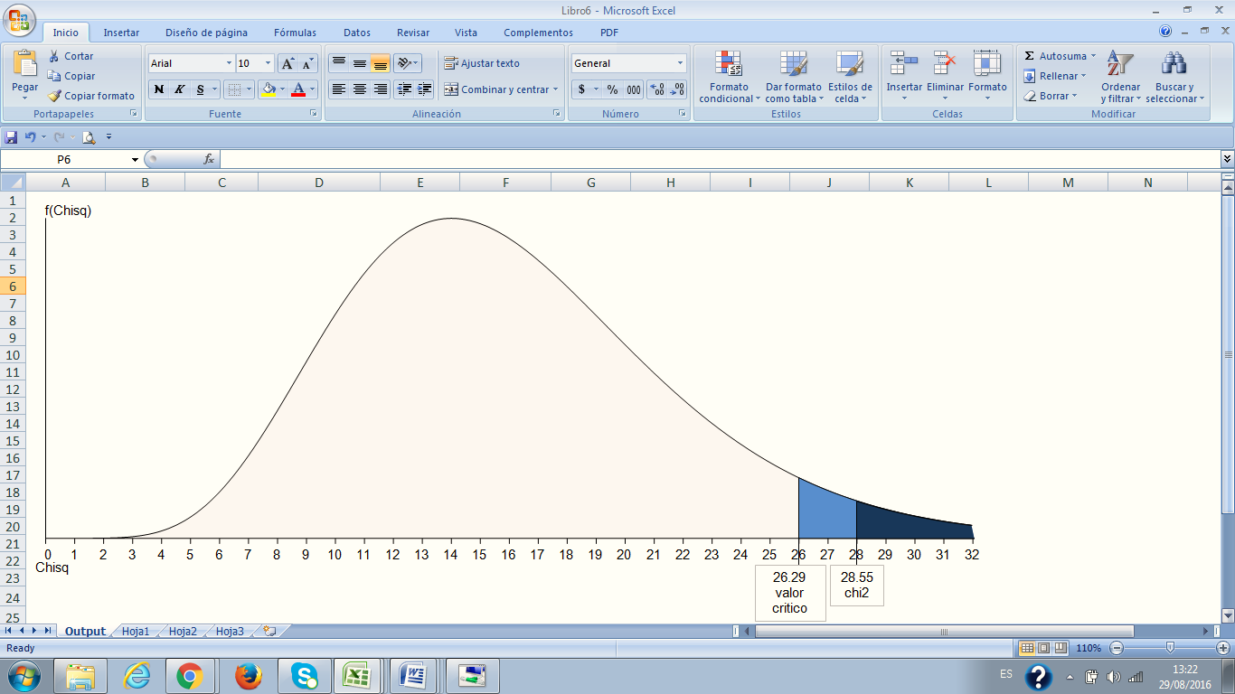

Slide 19
El grado de cambio o tipo de mejora tiene un impacto negativo en los viajes seguros y continuos.
El grado de cambio o tipo de mejora tiene un impacto positivo en los viajes seguros y continuos.
REGLA DE DECISIÓN
Grados de libertad: 16
Nivel de significancia: 0.05
Valor crítico: 26.2962
Valor P < 0.05

Slide 20
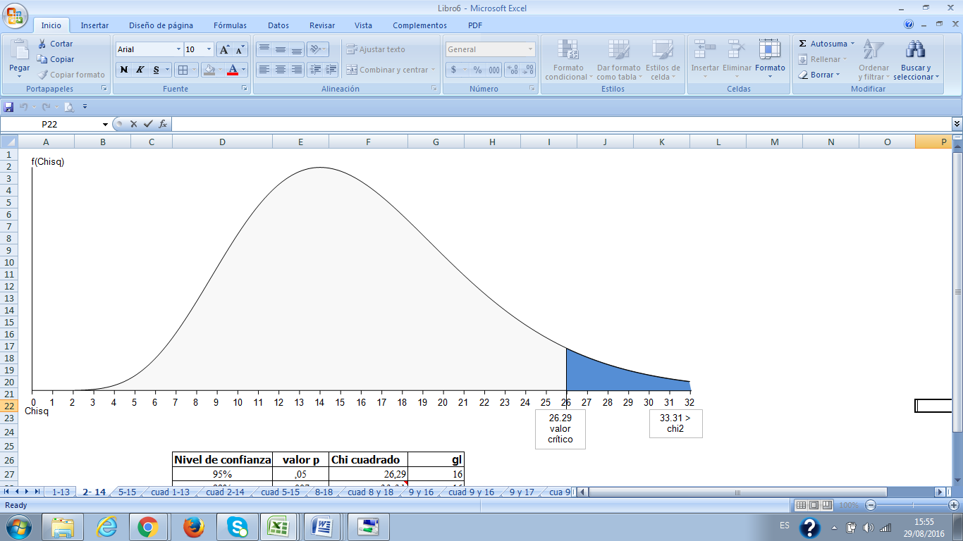

Slide 21
Los recursos tiene un impacto negativo en la sostenibilidad social, cultural y ambiental.
Los recursos tiene un impacto positivo en la sostenibilidad social, cultural y ambiental.
REGLA DE DECISIÓN
Grados de libertad: 16
Nivel de significancia: 0.05
Valor crítico: 26.2962
Valor P < 0.05

Slide 22
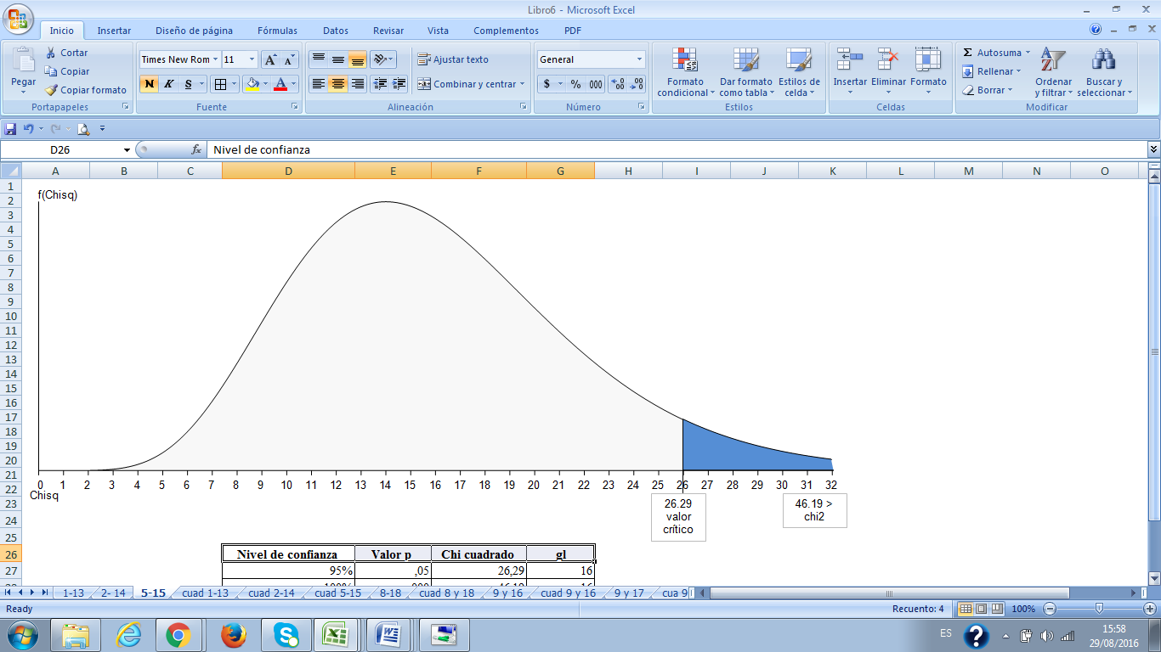

Slide 23
Ho4
El riesgo potencial tiene un impacto negativo en la innovación y transferencia tecnológica.
H₁4
El riesgo potencial tiene un impacto positivo en la innovación y transferencia tecnológica.
REGLA DE DECISIÓN
Grados de libertad: 16
Nivel de significancia: 0.05
Valor crítico: 26.2962
Valor P < 0.05

Slide 24
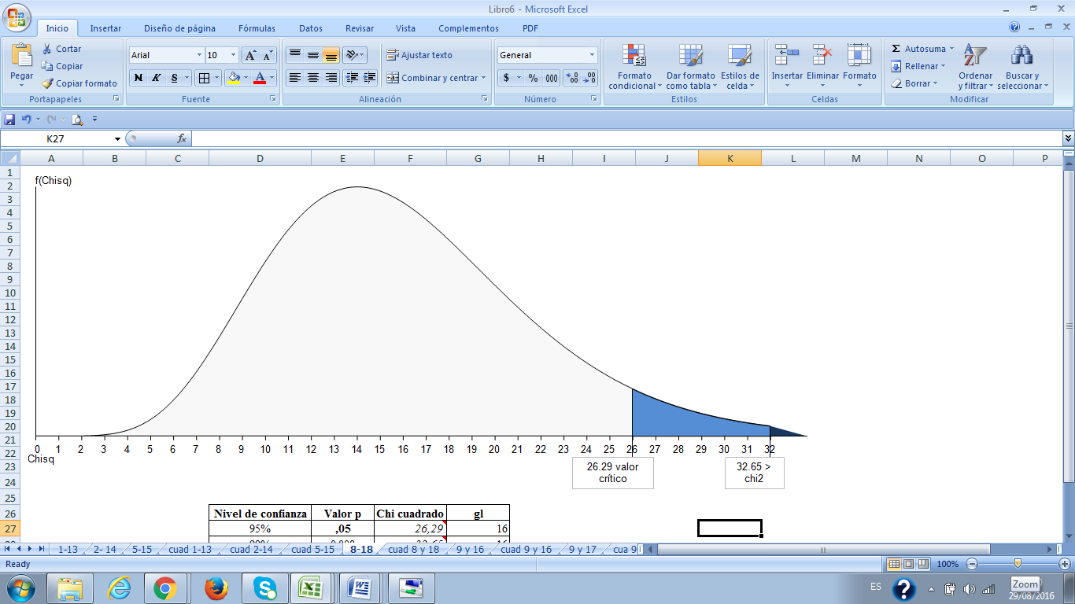

Slide 25
Ho5
El alcance de mejora tiene un impacto negativo en la calidad.
H₁5
El alcance de mejora tiene un impacto negativo en la calidad.
REGLA DE DECISIÓN
Grados de libertad: 16
Nivel de significancia: 0.05
Valor crítico: 26.2962
Valor P < 0.05

Slide 26
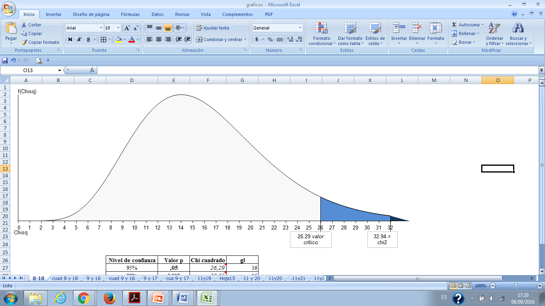
Grados de libertad | Valor crítico | Chi-cuadrado X | Valor P
16 | 26.2962 | 32.943 | 0.008
2

Slide 27
CAPITULO VI: Discusión
Albarracín, 2010)
La innovación parte de la solución
organizaciones
Barbosa Bruno & Ferreira Sergio, 2012
La innovación va más allá del producto
Tareas dedicadas a innovación
Albarracín, Edgar & Gálvez, Julían , 2013
La innovación no es exclusiva de productos tangibles
Énfasis en la creación de nuevos modelos de procesos
Hallazgos empresas turísticas
Relación directa

Slide 28
Conclusiones
Los resultados evidencian una relación directa entre las variables.
Las teorías han facilitado a las empresas la adopción de metodologías que permitan alcanzar los objetivos estratégicos
Este estudio se realizó a las empresas turísticas del DMQ

Slide 29


